Slide 1
TEST ÇÖZME TEKNİKLERİ VE SINAV STRATEJİLERİ

Slide 2
4
Sınavla ilgili şikayetler
1
2
3
Uzun soruları okumadan geçiyorum
Sorulara takılıp kalıyorum
Dikkatsizlikten dolayı çok soru kaçırıyorum
5
Olumsuz soru köklerini olumlu anlıyorum
Sınavı yetiştiremiyorum
6
İlk doğru gördüğüm cevabı işaretliyorum, diğerlerine bakmıyorum

Slide 3
Sınavla ilgili şikayetler
.
.
7
10
Çok telaşa kapılıyorum
Sınavı yetiştiremiyorum
8
Sınavda çözemediğim konu ile karşılaşınca sinirlenip sınava küsüyorum
11
Soruları tam okumuyorum ve yanlış çözüyorum
9
12
Çözdüğüm soruları optiğe toplu olarak kodluyorum
Çözemediğim soru olduğunda çözemeden başka soruya geçemiyorum

Slide 4
Test Çözmede 3 unsur önemlidir.
BİLGİ : Öğrenme ile kazanılır. Tekrar ile pekiştirilir. Test kullanma tekniğinin temelini teşkil eder.
YORUM : Öğrenilen ve tekrarla pekiştirilen bilgi ile ilgili düşünce geliştirme veya bilgiye farklı açılardan bakabilme gücünü ifade eder. Test çözme tekniğinin geliştirilmesini sağlar.
HIZ : kazanılan bilgiye ve elde edilen yorum gücüne belli bir zaman içerisinde çözülmesidir. Hız, test çözerken zamanı etkin bir biçimde kullanmamıza yardım eder.

Slide 5
TEKNİKLER VE STRATEJİLER
Sorulara Önyargılı Yaklaşmayın
Uzun Soruları Atlamayın
Sorunun uzun olması zor olduğu anlamına gelmez
Uzun sorular dikkat ister
Uzun sorular genelde basit çöümnleri olan sorular olabiliyor
Soru uzun diye zor olduğunu düşünüp korkarak çözmeyin.
Soru kısa diye kolay olduğunu düşünüp küçümsemeyin
Sorudan korkmak ve ya soruyu küçümsemek basit hatalar yaptırır.

Slide 6
TEKNİKLER VE STRATEJİLER
Önce Soru Kökünü Okuyun
Sorunun Ne İstediğine Dikkat Edin
Altı çizli ve ya koyu yazılmış kavramlara dikkat edin
En az, en çok, tamamen, en önemli, her zaman, ulaşılamaz, ilk, son vb. vurgulanan verilere dikkat edin
Bu kavramlar soruyu nasıl çözmeniz gerektiği konusunda bil
Açıklaması olan soruların önce soru kökünü okuyun
Soru kökünü okuduktan sonra açıklamasını okuyun
Bu yöntemle zaman kaybı engellenmiş olur ve kolayca çözüme gitmeyi sağlar

Slide 7
TEKNİKLER VE STRATEJİLER
Sorulara yorumunuz Katmayın
Tüm Soruyu ve Seçenekleri Okuyun
Soruyu basite alıp yarım okumayın
Tüm şıkları okuyun
Aksi halde en basit soruyu bile yanlış yapabilirsiniz
Soru neyi soruyorsa ona odaklanın
Sorunun basit ve ya zor olduğunu düşünüp sorunun kendisinden uzaklaşmayın
Soruya kendi düşüncenizi ve yorumunuzu katmayın.

Slide 8
TEKNİKLER VE STRATEJİLER
Çok Hızlı Okumayın
Alışık olmadığınız hızda soruyu okumayın
Soruyu tekrar okumanıza, zaman kaybı oluşmasına ve ya soruyu yanlış anlamanıza sebep olabilir
Okuma hızınız yavaşsa hızlı okuma tekniklerini kullanın.
Kaleminizi Kullanın
Soruda önemli gördüğünüz yerlerin altını çizin
Sayısal soruları zihinden çözmeyin

Slide 9
TEKNİKLER VE STRATEJİLER
Çözemediğin Soruları Boş Bırak
Unutma!!! 4 yanlış bir doğruyu götürür
Sözel sorularda iki şık arasında kaldığında birini seçebilirsin
Turlama Tekniğini Kulanın
Çözemediğin soruya takılıp çok zaman kaybetme. O soruları boş bırak
Testi bitirince çözemediğin sorulara geri dönersin
Hem zaman kaybı olmamış hem de tüm sorular okunmuş olur

Slide 10
TEKNİKLER VE STRATEJİLER
Kodlamayı Sınav Sonuna Bırakma
Optiği Kontrol Et
Sınav bitmeden önce kodlamalarını kontrol et
Kitapçı türünü ve optikteki bilgilerin doğruluğunu kontrol et
Bıraktığın boş sorulardan kaynaklı kaydırma yapmadığından emin olmak için kontrol et
Kodlamanın yetişememesi, kaydırmanın yapılması olasılığını artırır.
Her sorudan sonra ya da sayfa bitiminden sonra kodlama yapılması kodlama hatası riskini azaltır

Slide 11
Kolaydan Zora Gidin
Konuyu öğren
Kolay testlerden başla
1
2
3
4
Çözümlü soruları incele çözüm yolları öğren
Sistematik bir şekilde zor testlere geçin

Slide 12
Farklı Kaynaklardan ve Farklı Zorlukta Soru Çözün
Sürekli zor ya da kolay soru çözmeyin, her seviye ve tarzdan sorular çözün
Farklı kaynaklar bir çok farklı soru tipini gösterir ve çözümünü öğretir

Slide 13
Öğretmenine sor
Testlerde ve denemelerde çözemediğin soruları öğretmenine sor
Öğretmenine sorarak çözüm yolarını öğrenmiş olursun
Bu şekilde farklı soru tiplerini ve çözümlerini öğrenip öğrenmelerini pekiştirmiş olursun

Slide 14
Mola Verin
10 dakikalık arada çalışma alanından uzaklaşıp yürüyün hem bedeniniz açılır hem de zihniniz dinlenmiş olur
Uzun süre ara vermeden çalışmak verimliliği azaltır
1
2
3
4
40 dakika ders
10 dakika ara verin
Beyin yorulan bir organ ve dinlenmeye ihtiyacı var. Ara vermek çalışmadan verim almanın ön koşuludur

Slide 15
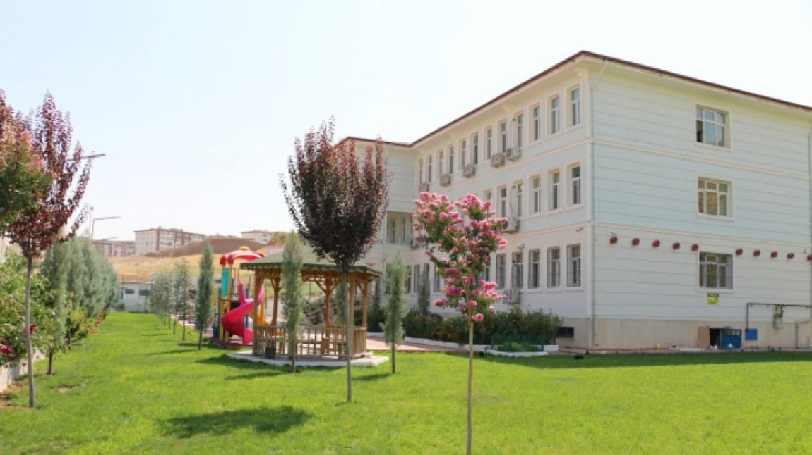
Batman Rehberlik ve Araştırma Merkezi

